Slide 1

ĐỀ TÀI: XÂY DỰNG WEBSITE GIỚI THIỆU NHÀ HÀNG NGON GALLERY
TRƯỜNG ĐẠI HỌC TRÀ VINH Tra Vinh university TRƯỜNG KỸ THUẬT VÀ CÔNG NGHỆ KHOA CÔNG NGHỆ THÔNG TIN THỰC TẬP ĐỒ ÁN CHUYÊN NGÀNH HỌC KỲ I, NĂM HỌC 2025 – 2026
Giảng viên hướng dẫn: TS. Đoàn Phước Miền
Sinh viên thực hiện: Trương Mỹ Duyên
MSSV: 110122064
Lớp: DA22TTD
khóa: 2022-2026

Slide 2
NỘI DUNG
CHƯƠNG 1. TỔNG QUAN VỀ ĐỀ TÀI
CHƯƠNG 2. NGHIÊN CỨU LÝ THUYẾT
CHƯƠNG 3. HIỆN THỰC HÓA NGHIÊN CỨU
CHƯƠNG 4. KẾT QUẢ NGHIÊN CỨU
CHƯƠNG 5. KẾT LUẬN VÀ HƯỚNG PHÁT TRIỂN

Slide 3
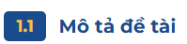
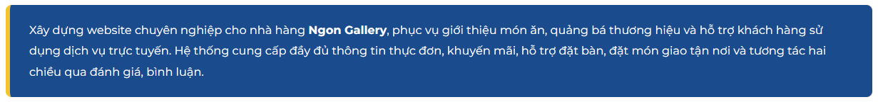
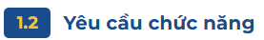
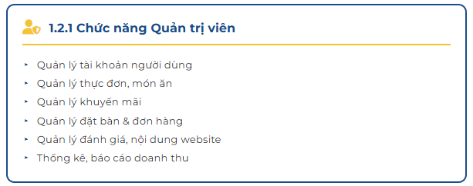
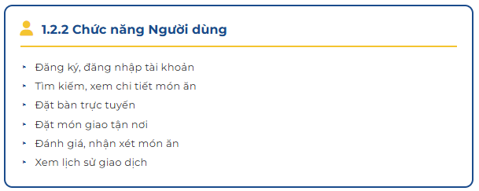
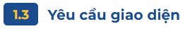
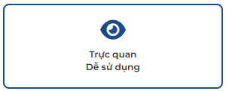
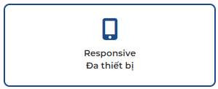
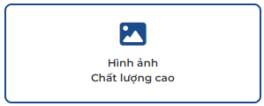
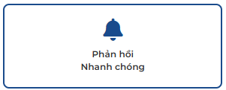
CHƯƠNG 1. TỔNG QUAN VỀ ĐỀ TÀI
1

Slide 4
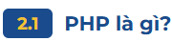
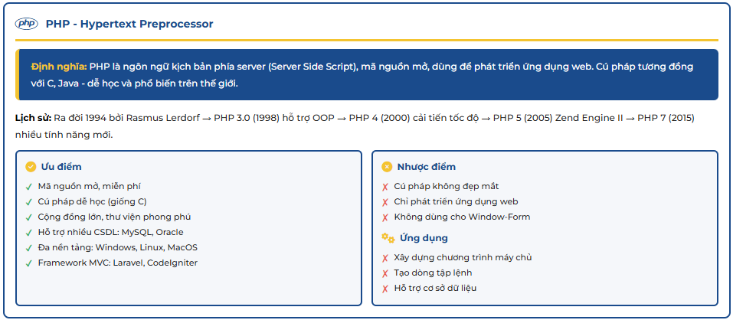
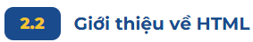
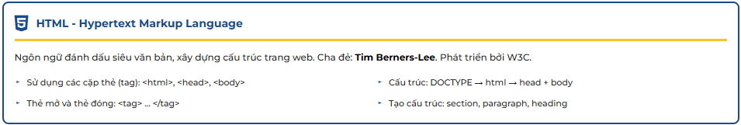
CHƯƠNG 2. NGHIÊN CỨU LÝ THUYẾT
2

Slide 5

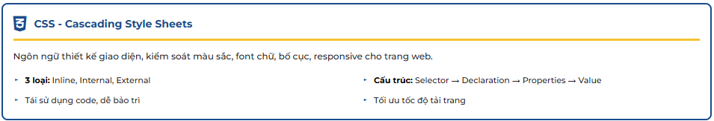
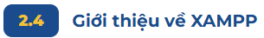
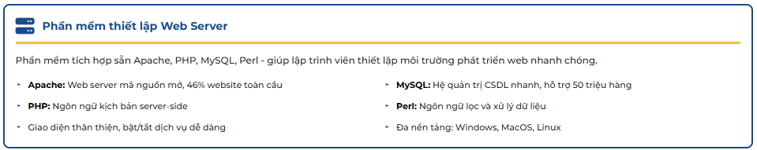
CHƯƠNG 2. NGHIÊN CỨU LÝ THUYẾT
3

Slide 6

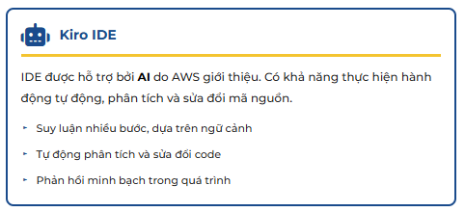
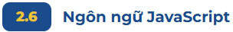
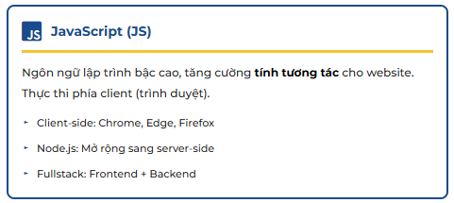
CHƯƠNG 2. NGHIÊN CỨU LÝ THUYẾT
4

Slide 7


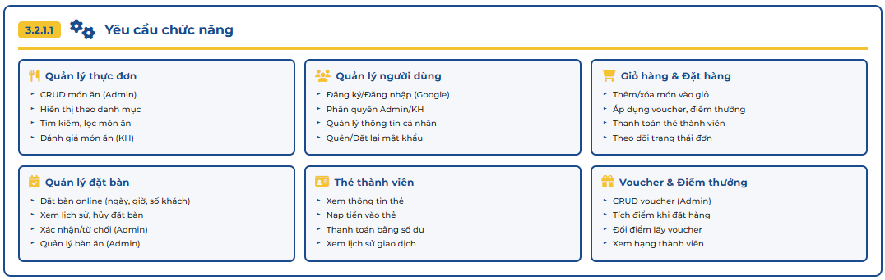
CHƯƠNG 3. HIỆN THỰC HÓA NGHIÊN CỨU
5

Slide 8
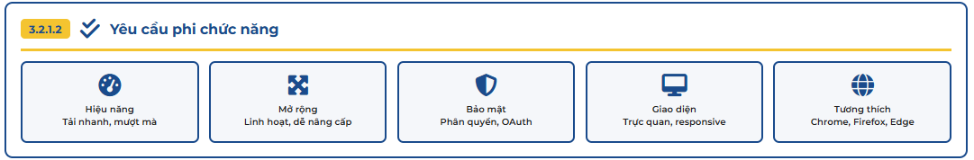
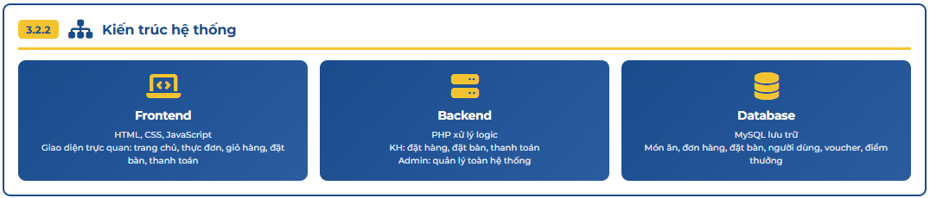
CHƯƠNG 3. HIỆN THỰC HÓA NGHIÊN CỨU
6

Slide 9
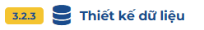
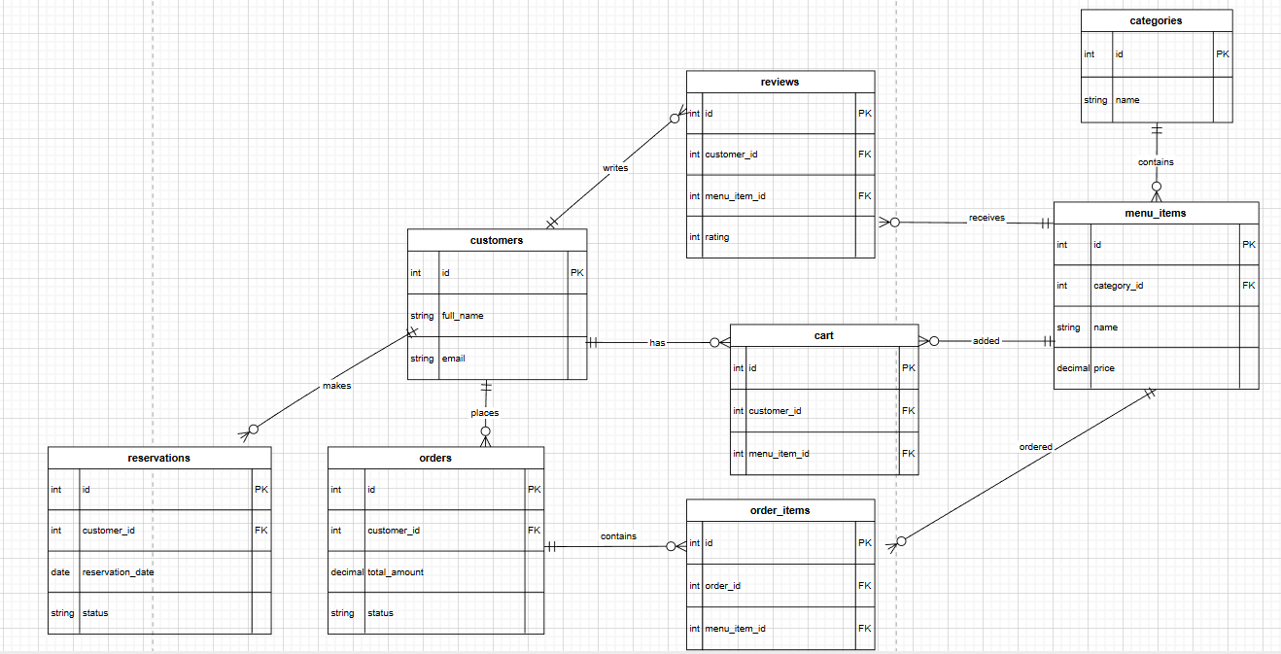
CHƯƠNG 3. HIỆN THỰC HÓA NGHIÊN CỨU
Mô hình ERD của người dùng
7

Slide 10
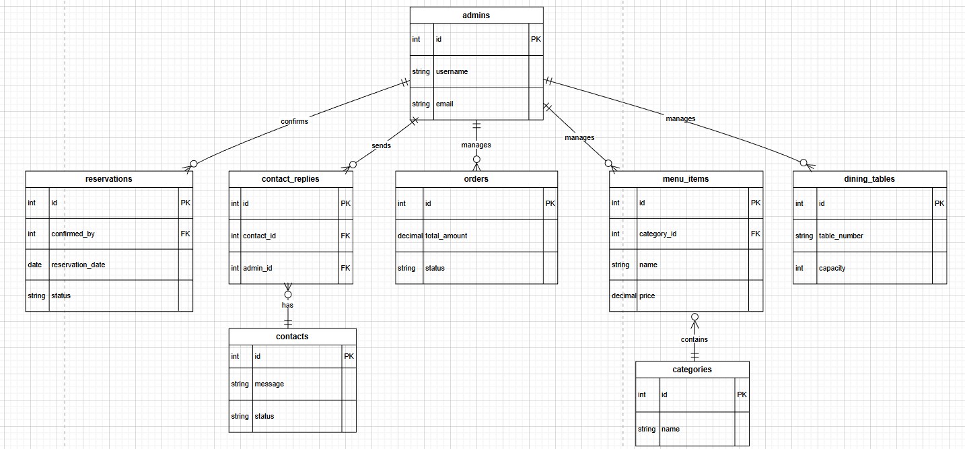
CHƯƠNG 3. HIỆN THỰC HÓA NGHIÊN CỨU
Mô hình ERD của quản trị viên
8

Slide 11
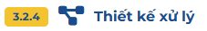
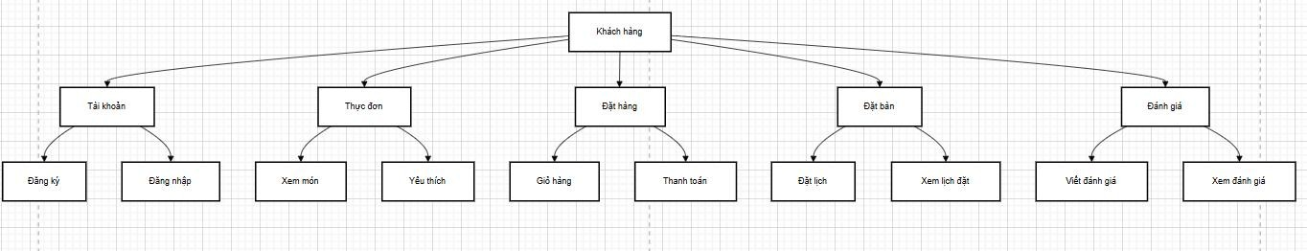
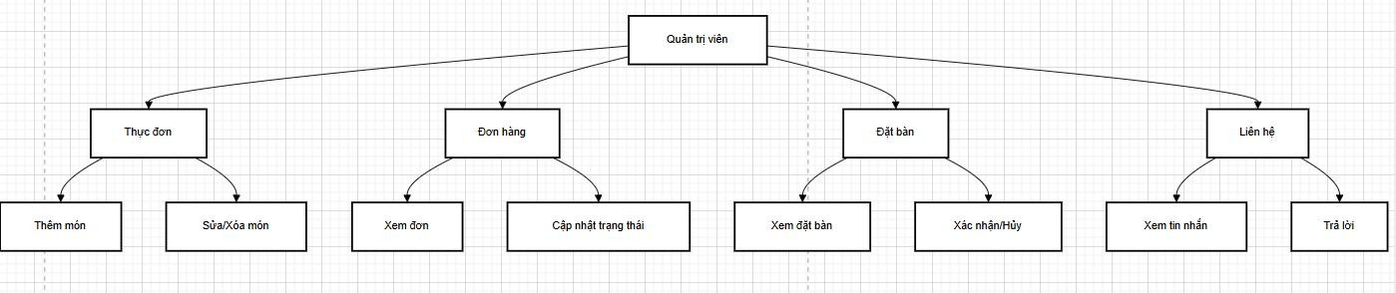
CHƯƠNG 3. HIỆN THỰC HÓA NGHIÊN CỨU
Sơ đồ phân cấp chức năng người dùng
Sơ đồ phân cấp chức năng quản trị viên
9

Slide 12
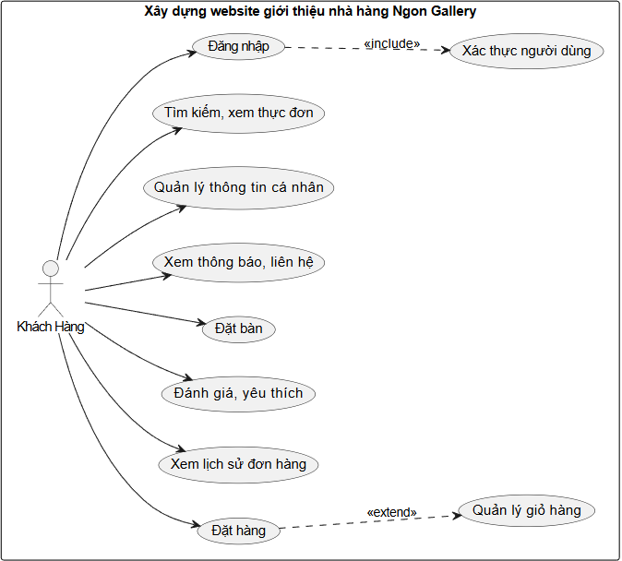
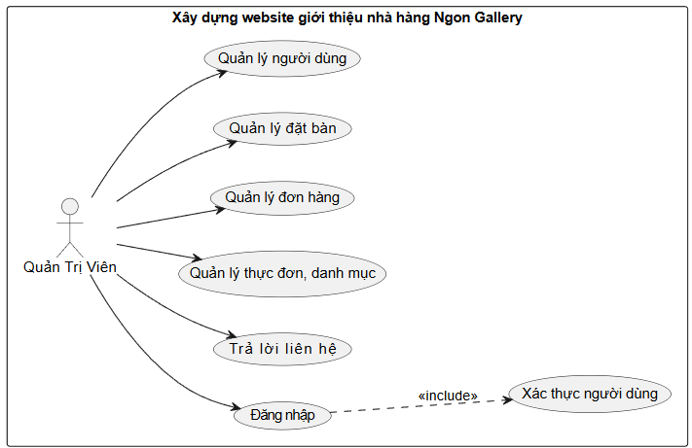
CHƯƠNG 3. HIỆN THỰC HÓA NGHIÊN CỨU
Sơ đồ UseCase người dùng
Sơ đồ UseCase quản trị viên
10

Slide 13
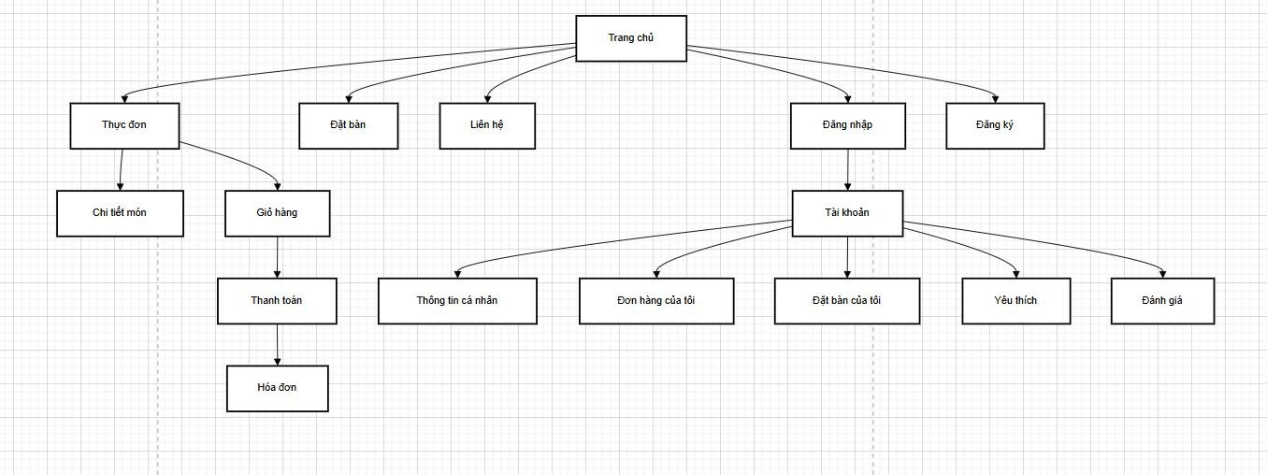
CHƯƠNG 3. HIỆN THỰC HÓA NGHIÊN CỨU
Sơ đồ website khách hàng
11

Slide 14
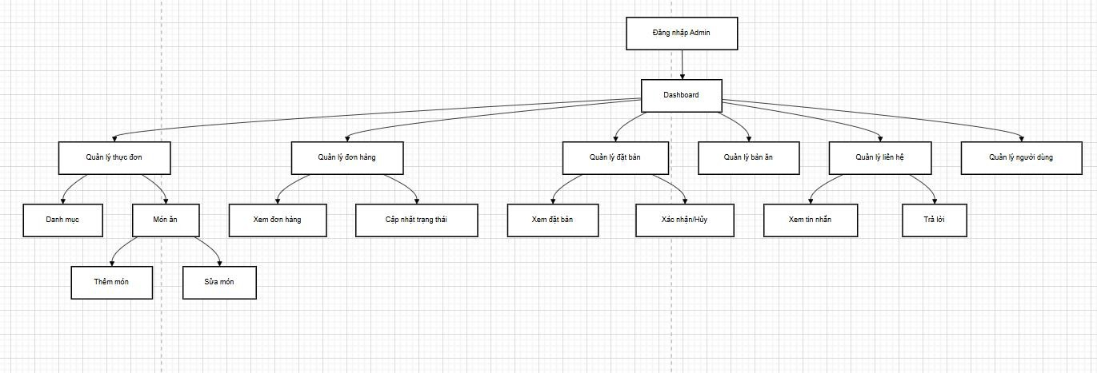
CHƯƠNG 3. HIỆN THỰC HÓA NGHIÊN CỨU
Sơ đồ website quản trị viên
12

Slide 15
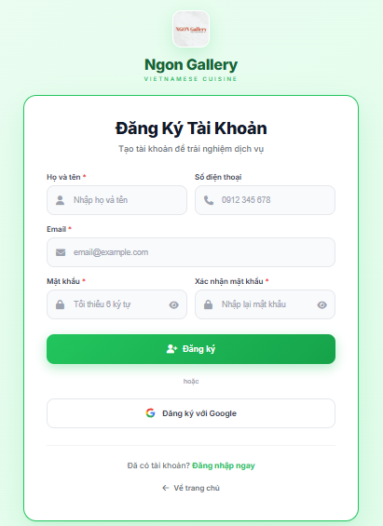
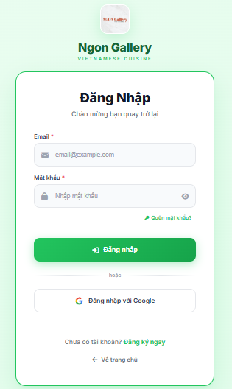
CHƯƠNG 4. KẾT QUẢ NGHIÊN CỨU
Kết quả giao diện thực nghiệm của người dùng
Giao diện trang đăng ký
Giao diện trang đăng nhập
13

Slide 16
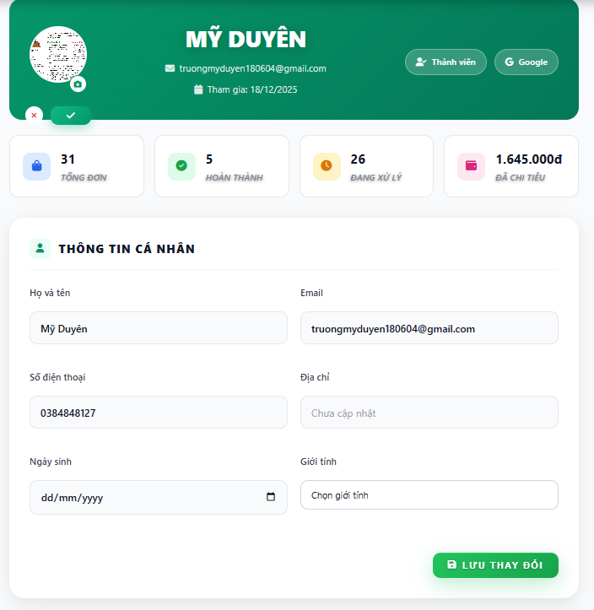
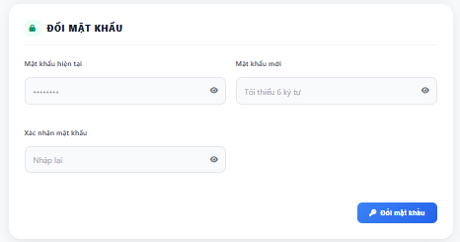
CHƯƠNG 4. KẾT QUẢ NGHIÊN CỨU
Kết quả giao diện thực nghiệm của người dùng
Giao diện trang thông tin cá nhân
14

Slide 17
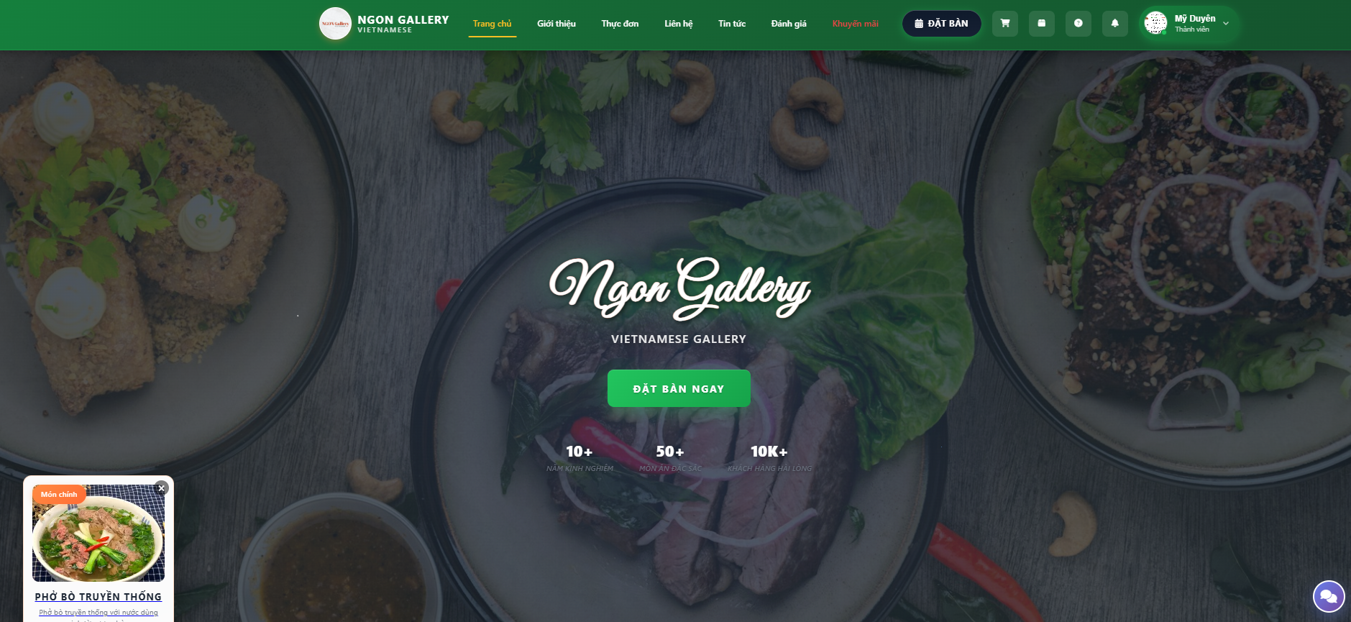
CHƯƠNG 4. KẾT QUẢ NGHIÊN CỨU
Kết quả giao diện thực nghiệm của người dùng
Giao diện trang chủ
15

Slide 18
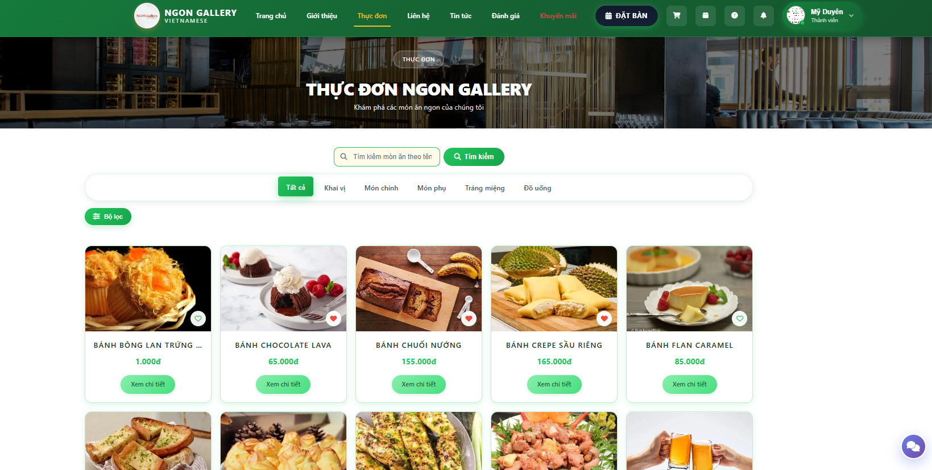
CHƯƠNG 4. KẾT QUẢ NGHIÊN CỨU
Kết quả giao diện thực nghiệm của người dùng
Giao diện trang thực đơn
16

Slide 19
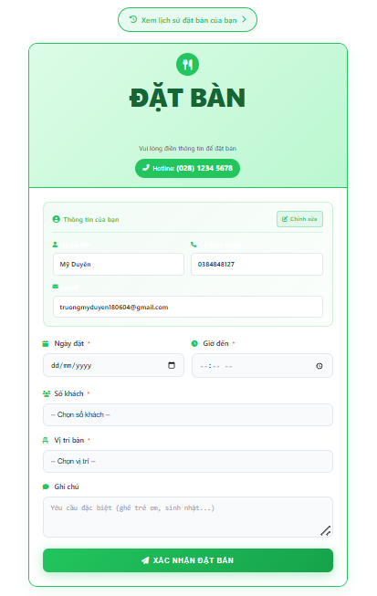
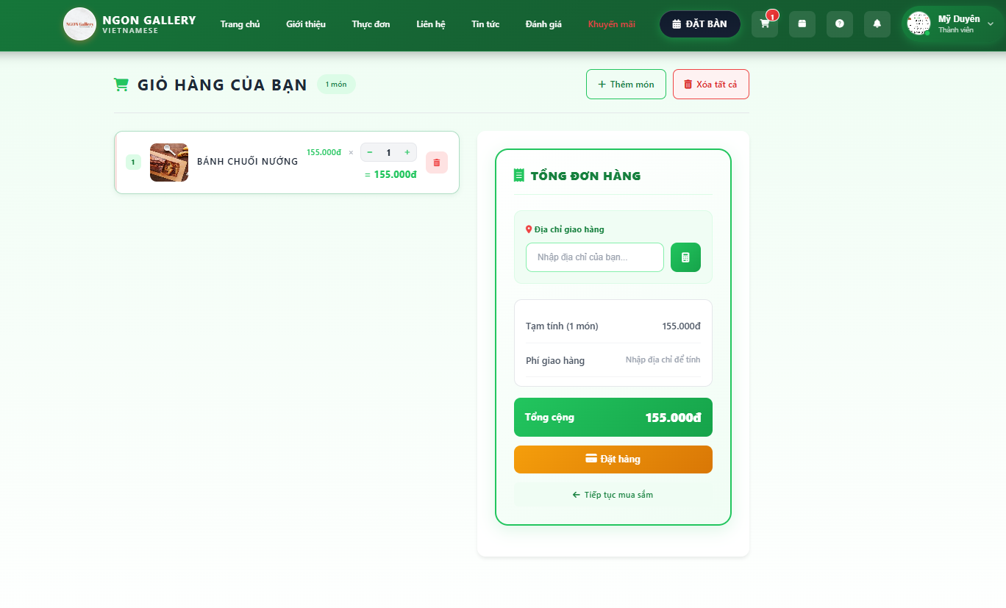
CHƯƠNG 4. KẾT QUẢ NGHIÊN CỨU
Kết quả giao diện thực nghiệm của người dùng
Giao diện trang đặt bàn
Giao diện trang giỏ hàng
17

Slide 20
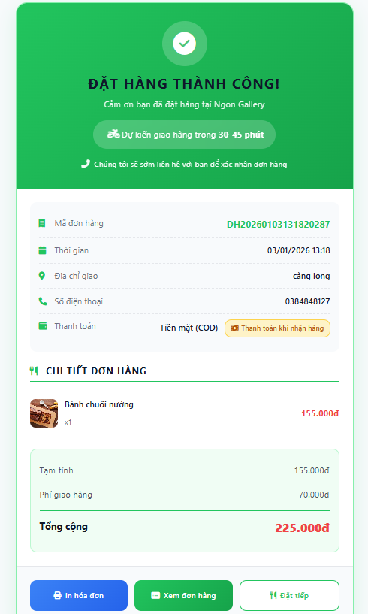
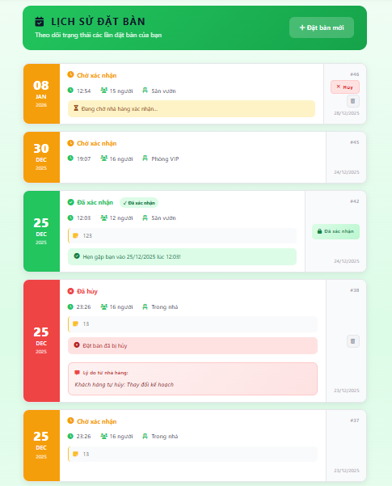
CHƯƠNG 4. KẾT QUẢ NGHIÊN CỨU
Kết quả giao diện thực nghiệm của người dùng
Giao diện trang đặt hàng thành công
Giao diện trang lịch sử đặt bàn
18

Slide 21
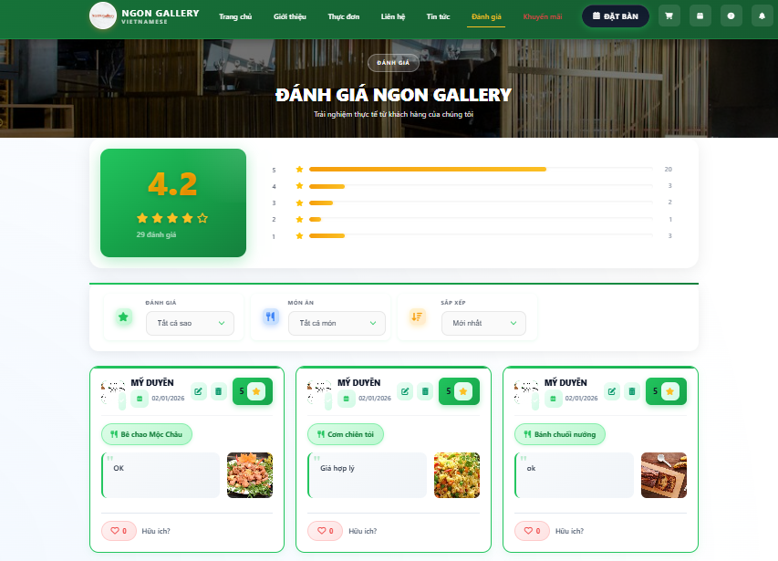
CHƯƠNG 4. KẾT QUẢ NGHIÊN CỨU
Kết quả giao diện thực nghiệm của người dùng
Giao diện trang đánh giá
19

Slide 22
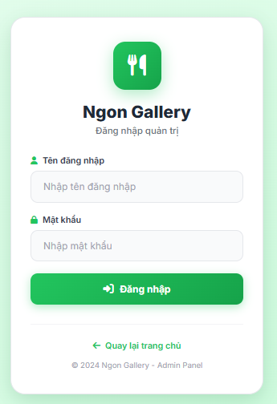
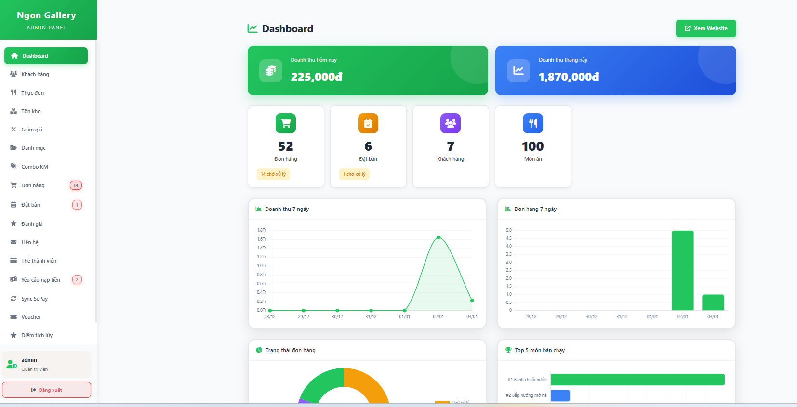
CHƯƠNG 4. KẾT QUẢ NGHIÊN CỨU
Kết quả giao diện thực nghiệm của admin
Giao diện trang đăng nhập admin
Giao diện trang dashboard admin
20

Slide 23
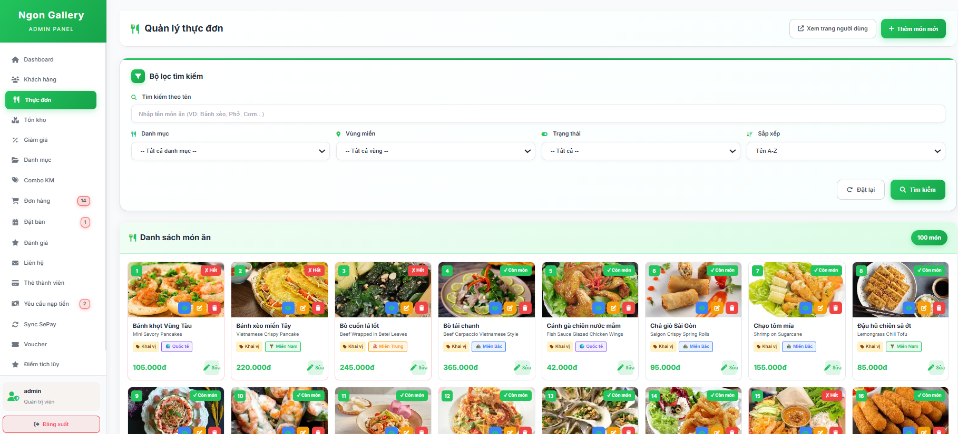
CHƯƠNG 4. KẾT QUẢ NGHIÊN CỨU
Kết quả giao diện thực nghiệm của admin
Giao diện trang quản lý thực đơn admin
21

Slide 24
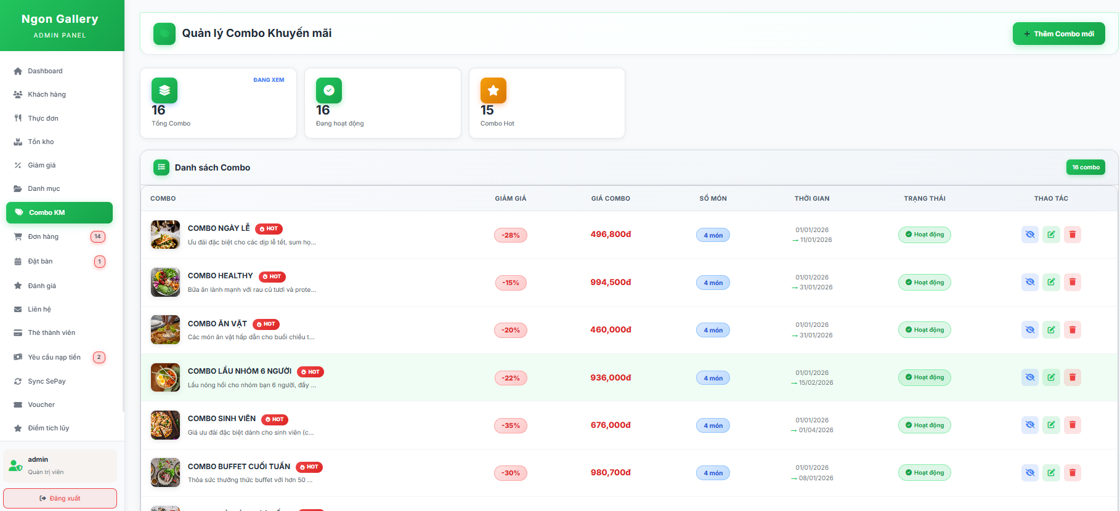
CHƯƠNG 4. KẾT QUẢ NGHIÊN CỨU
Kết quả giao diện thực nghiệm của admin
Giao diện trang quản lý khuyến mãi admin
22

Slide 25
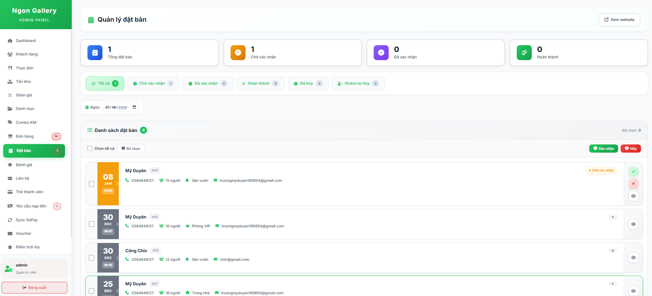
CHƯƠNG 4. KẾT QUẢ NGHIÊN CỨU
Kết quả giao diện thực nghiệm của admin
Giao diện trang quản lý đặt bàn admin
23

Slide 26
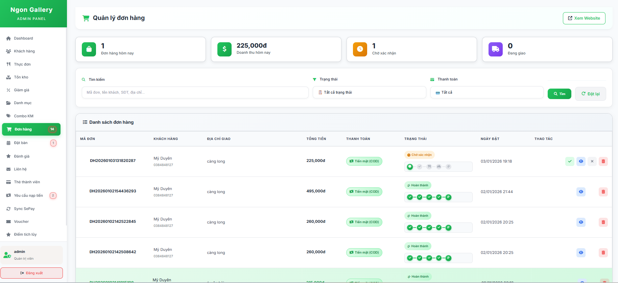
CHƯƠNG 4. KẾT QUẢ NGHIÊN CỨU
Kết quả giao diện thực nghiệm của admin
Giao diện trang quản lý đơn hàng admin
24

Slide 27

CHƯƠNG 4. KẾT QUẢ NGHIÊN CỨU
Kết quả giao diện thực nghiệm của admin
Giao diện trang quản lý đánh giá admin
25

Slide 28









CHƯƠNG 5. KẾT LUẬN VÀ HƯỚNG PHÁT TRIỂN
26

Slide 29
TÀI LIỆU THAM KHẢO
[1] Đoàn Phước Miền, Phạm Thị Trúc Mai (2014), Tài liệu giảng dạy môn thiết kế và lập trình web, Trường Đại học Trà Vinh
[2] Giới thiệu về HTML. Truy cập từ https://quantrimang.com/hoc/gioi-thieu-ve-html- 149822/.
[3] Xampp là gì. Truy cập từ: https://monamedia.co/phan-mem-xampp-la-gi-huong- dan-cai-dat-xampp/.
[4] Giới thiệu về ngôn ngữ lập trình PHP và hướng dẫn cài đặt. Truy cập từ: https://hoclaptrinhweb.org/lap-trinh/hoc-php/227-bai-1-gioi-thieu-ve-ngon-.

Slide 30
CẢM ƠN THẦY ĐÃ LẮNG NGHE!

